Slide 1
Organizace požární ochrany v ČR

Slide 12
Organizace jednotek požární ochrany

Slide 25
Plošné pokrytí jednotkami PO

Slide 32
Vnitřní organizace jednotek PO

Slide 40
Zásahový obvod jednotky

Slide 41
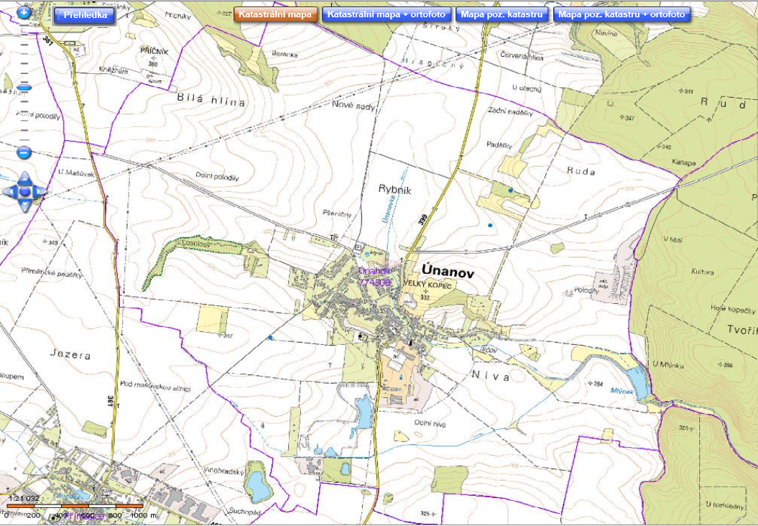

Slide 42
Zdroje požární vody
Hydranty:
  U koupaliště Pohoda
  U staré hasičské zbrojnice – čp. 21
  čp. 396 – Jindřich Bulín
  čp. 216 – Jan Molík
Vodní plochy:
  Rybník Mlýnek
  Těžební jámy – kaolínka
  Statek – požární nádrž
  Skládka komunálního odpadu – záchytné nádrže
  Koupaliště Pohoda

Slide 43
Komunikace v JPO

